Slide 1
O‘zbek tili
5
sinf
Mavzu:Shaxs otlari.
Kasb-hunar otlarining qo‘llanishi

Slide 2
MUSTAQIL BAJARISH UCHUN TOPSHIRIQLAR:
1.Yasama shaxs otlari va tub shaxs otlariga misollar yozing.
2. “Kattalarga murojaat qilish” shaklida
suhbat matni tuzing.

Slide 3
MUSTAQIL BAJARISH UCHUN TOPSHIRIQLAR:
Yasama shaxs otlari
bog’bon
gilamdo‘z
aloqachi
kimyogar
shifokor
tilshunos

Slide 4
MUSTAQIL BAJARISH UCHUN TOPSHIRIQLAR:
Tub shaxs otlari
raqqosa
shoir
baxshi
muhandis
dehqon
rassom

Slide 5
1-TOPSHIRIQ.
- Salom Salima.
- Здравствуй Салима.
- Salom Asal.
- Здравствуй Асал.
- Qayerga ketyapsan?
- Куда идёшь?
- Kutubxonaga
- В библиотеку.
- Nimaga?
- Зачем?
- Onam kutubxonada ishlaydilar ularga yordam bermoqchiman.
- Моя мама работает в библиотеке. Я хочу ей помочь.
- Katta bo‘lganingda kim bo‘lmoqchisan?
- Кем ты хочешь быть, когда станешь взрослым?
- O‘qituvchi bo‘lmoqchiman.
- Я хочу быть учителем.

Slide 6
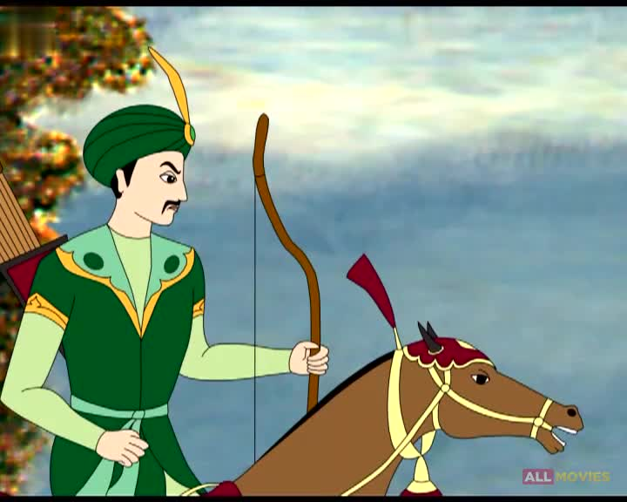
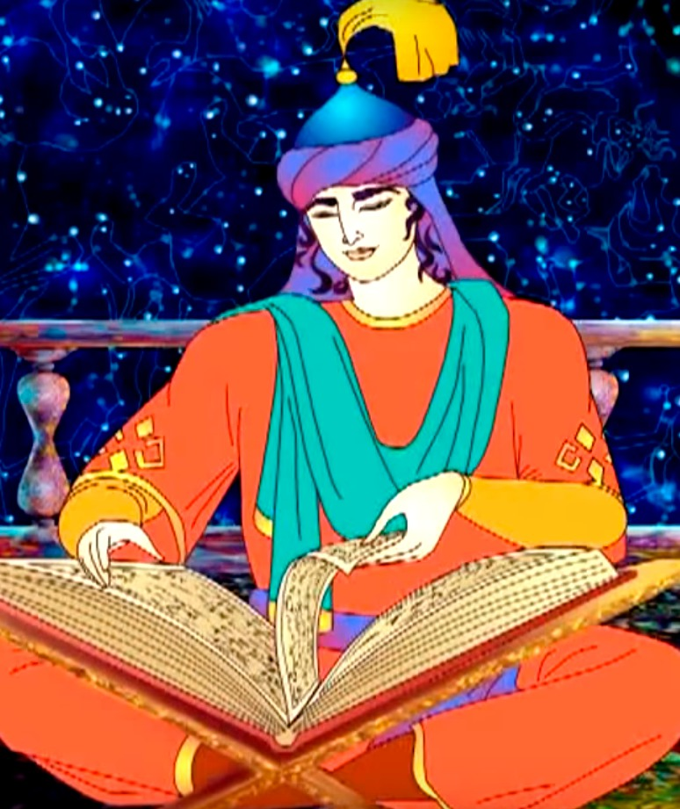
Hunarli kishi xor bo‘lmas.

Slide 7
1- MASHQ
Oila a’zolaringiz ish kuniga taalluqli so‘z birikmalaridan foydalanib jadvalni to‘ldiring.
Заполните таблицу с помощью словосочетаний, относящихся к рабочему дню ваших членов
Buvam | Buvim | Otam | Onam | Opam | Ukam
? | ? | ? | ? | ? | ?
Foydalanish uchun so‘z birikmalari: universitetga boradi, maktabga boradi, dam oladilar, gazeta o‘qiydilar, ishga boradilar, bog‘chaga boradi, shifoxonaga boradilar, stadionga boradilar, ovoz yozish studiyasiga boradilar.

Slide 8
1- MASHQ.
Buvam | Buvim | Otam | Onam | Opam | Ukam
dam oladilar. | gazeta o‘qiydilar | ishga boradilar. | shifoxo-naga boradilar | universi-tetga boradi. | bog‘cha-ga boradi.

Slide 9
SHARAFLI KASB
Shifokor – tibbiy xodim hisoblanadi. Kasallikka chalingan yoki jarohatlangan odam sogʻligʻini tiklash bilan shugʻullanuvchi shaxsdir. Boshqa nomlari – “doktor”, “vrach”, “tabib” (asosan xalq tabobatiga oid), “hakim”.
Ular insonlarning dardiga davo topishga harakat qiladilar, kecha-yu kunduz samarali davolash muolajalarini olib boradilar. Bugungi kunda tibbiyot rivojlanib bormoqda.
Shuning uchun yurtimizda malakali, tajribali shifokorlar ko‘paymoqda. Ular sharafli kasb egalaridir.

Slide 10
2-TOPSHIRIQ.
Berilgan gaplarning xatosini tuzatib daftaringizga yozing.
Исправьте ошибку в данных предложениях и запишите её в тетрадь.
Mening onam kutubxonachi, ular bozorda ishlaydilar.
Mening onam kutubxonachi,ular kutubxonada ishlaydilar.
Otam o‘qituvchi, ular shifoxonada ishlaydilar.
Otam o‘qituvchi, ular maktabda ishlaydilar.

Slide 11
2-TOPSHIRIQ.
Berilgan gaplarning xatosini tuzatib daftaringizga yozing.
Bobom uyda dam oladilar.
Men 3-sinfda o‘qiyman.
Men 5-sinfda o‘qiyman.
Ukam 5-sinfda o‘qiydi.
Ukam 3-sinfda o‘qiydi.

Slide 12
2-MASHQ.
So‘zlarni qo‘shib gaplar tuzing. Составляйте предложения, добавляя слова.
Otam
talaba
Akam
o‘quvchi
ukam
Otam
shifokor
gilamdo‘z

Slide 13
2-MASHQ.
So‘zlarni qo‘shib gaplar tuzing. Составляйте предложения, добавляя слова.
Otam
shifokor.
Xolam
gilamdo‘z.
Akam
talaba.
ukam
o‘quvchi.

Slide 14
“OILA DARAXTI”
ota
bobo
ahillik
ona
buvi
ishonch
hurmat
farzand
mehr
tinchlik

Slide 15
O‘YLA, IZLA, TOP!
2.
5.
1. Oila boshlig‘i - ?
2. Eng mo‘tabar inson - ?
3. Uvol qilib bo‘lmaydigan ne’mat - ?
4. Kuzgi meva - ?
5. Qiz bolaning ismi - ?
1.
O
T
A
3.
N
O
N
4.
A
N
O
R
R
A

Slide 16
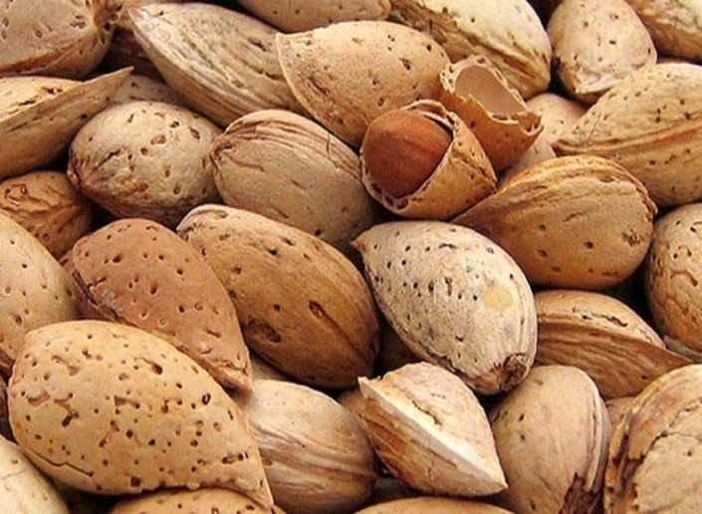
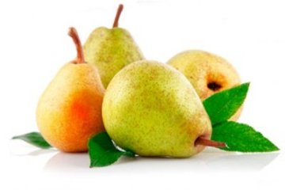
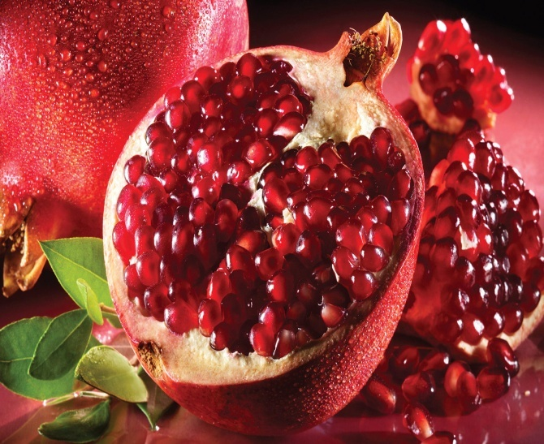
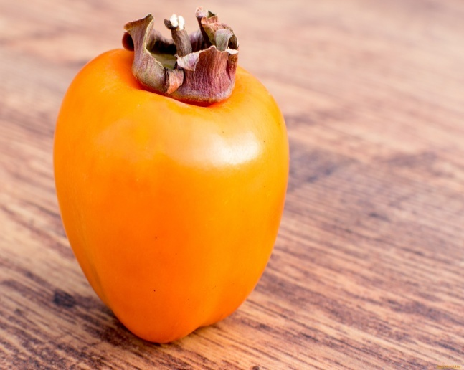
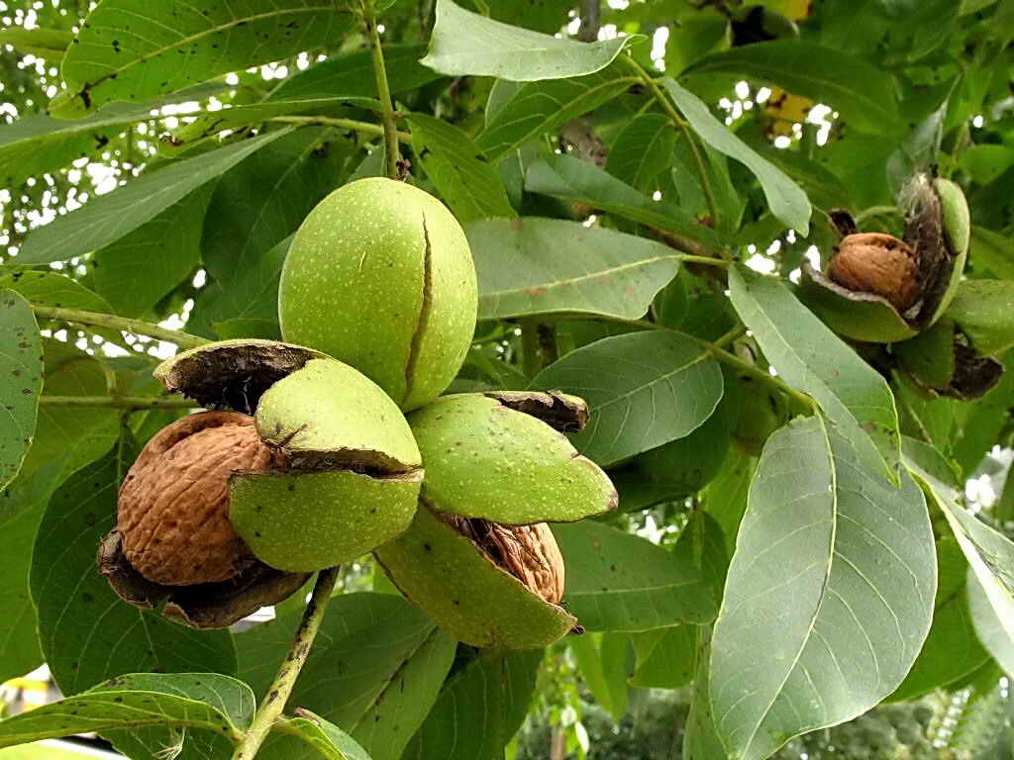
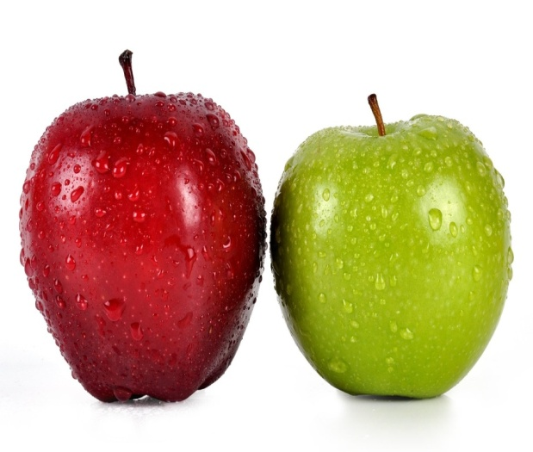
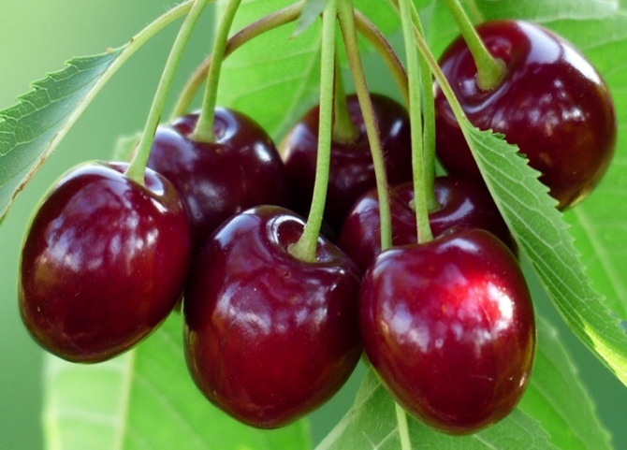
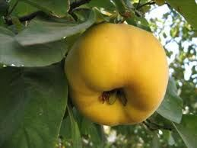
TASVIRIY DIKTANT
Bodom
nok
anor
xurmo
yong‘oq
olma
gilos
behi

Slide 17
MUSTAQIL BAJARISH UCHUN TOPSHIRIQLAR:
1.Kasb-hunar otlariga misollar keltiring
2. “Mening oilam – mening faxrim” mavzusida matn yarating.

